Slide 1



synapse
Complémentarité Données SYNAPSE
ET Données DU SI
MAI 2020

Slide 2
Périmètres SYNAPSE & SI
SYNAPSE est désormais le portail de centralisation des principaux accès aux données nécessaires à la connaissance client.
  Via les scripts et les interrogations unitaires il facilite les accès aux modules FIBEN, aux interrogations FCC et à INFOGREFFE.
  Il répond ainsi aux exigences de maîtrise de risque et de respect des règles de conformité dans le cadre des principaux processus commerciaux que sont la prospection, l’entrée en relation, l’octroi de crédit et la révision annuelle.
  Attention, les accès directs aux sites FIBEN et INFOGREFFE seront prochainement désactivés!
Il s’inscrit toutefois en complémentarité des informations collectées automatiquement par IT-CE et restituées au poste de travail, à savoir :
  les interrogations FCC des dirigeants restituées via la Connaissance Client du PCM et via DSC.
  la surveillance automatique INFOGREFFE (Statuts, Kbis et déclarations BE en cours de mise en place) restituée via Classeur Client et Plan de Classement.
Ce document a pour but de présenter les informations restituées au poste de travail et de préciser les sources de données à privilégier selon les process.

Slide 3
INFORMATIONS DISPONIBLES AU POSTE DE TRAVAIL
PCM et DSC

Slide 4
INFORMATIONS DISPONIBLES AU POSTE DE TRAVAIL :
D’une manière générale, SYNAPSE propose des scripts qui vont rassembler l’ensemble des informations nécessaires à chacun des process.
Cependant lorsque la structure est déjà cliente, le Système d’Information réalise automatiquement des interrogations FCC des dirigeants :
  Les retours BDF sur les incidents FCC alimentent Connaissance Client et DSC à j+2
  Ces interrogations ne sont pas intégrées dans le script d’octroi de crédit lorsqu’il ne s’agit pas d’une entrée en relation (précision apportée par l’utilisateur au lancement du script).
  Et il suffit d’archiver uniquement le script octroi dans DEFI pour justifier des interrogations réalisées au moment de l’octroi. La Direction des Contrôles retrouvera les interrogations FCC dans le SI.
Dans le rapport DSC se trouvent :
  Le FCC des dirigeants, sur base des dirigeants renseignés dans l’application bancaire, est historisé sous la rubrique dirigeants
  Les incidents FCC / IB du SIREN sont indiqués sous la rubrique Incidents.

Slide 5
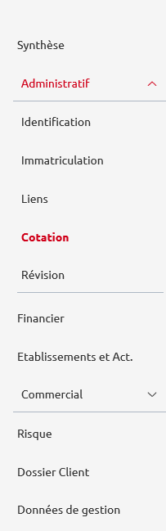
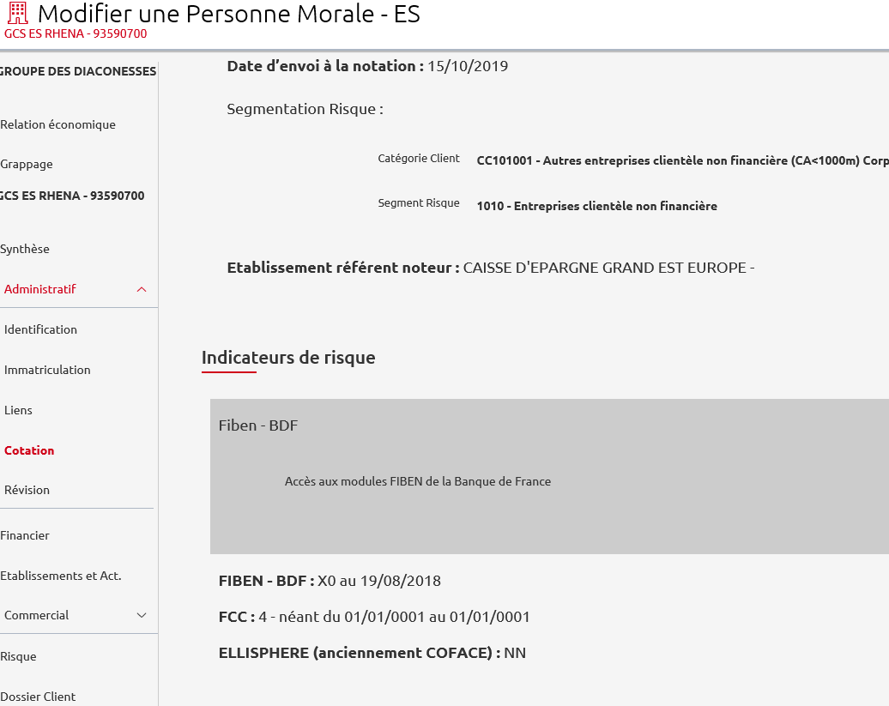
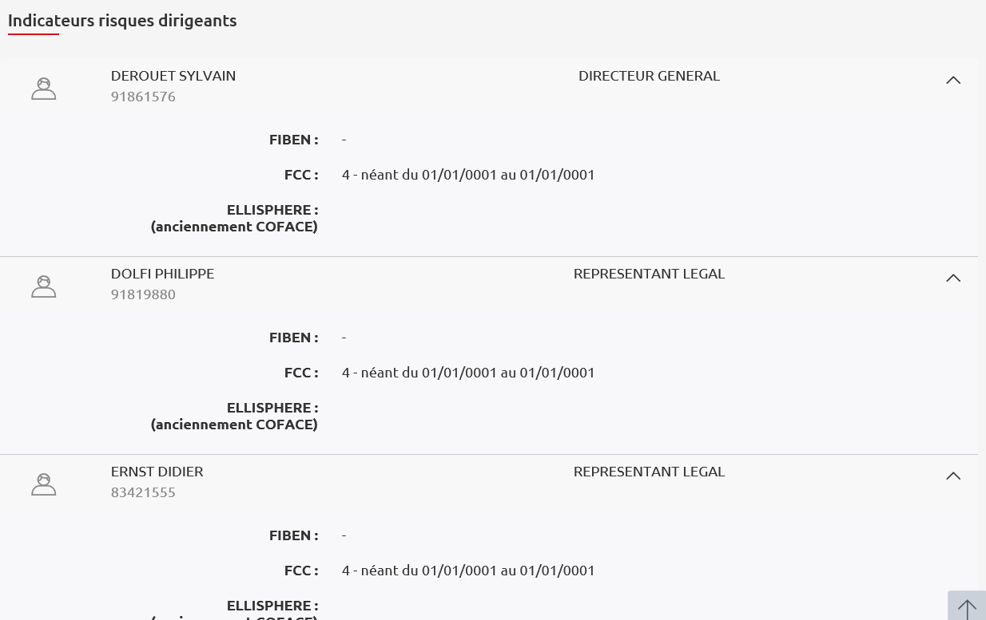
Connaissance Client du PCM :
DONNEES fcc : administratif / COTATION
➔ FCC du SIREN
➔ FCC des dirigeants renseignés dans l’application bancaire (pas sur les bénéficiaires effectifs)
➔Si le client n’est pas fiché :
Résultat 4 – Néant du 01/01/0001 a 01/01/0001
➔Si le client est fiché :
Résultat : 0 – actif avec date de début et de fin (période de 5 ans)

Slide 6
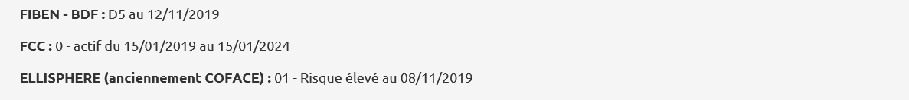
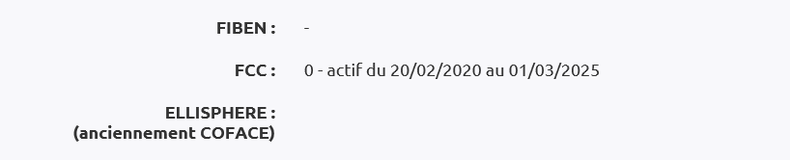
CONNAISSANCE CLIENT du PCM : administratif / COTATION
➔ Exemple de clients fichés FCC:
(interrogation au 25/02/2020)

Slide 7
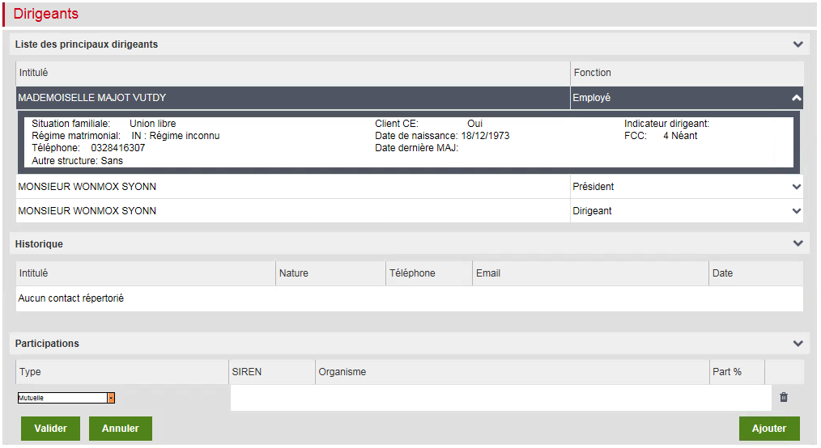
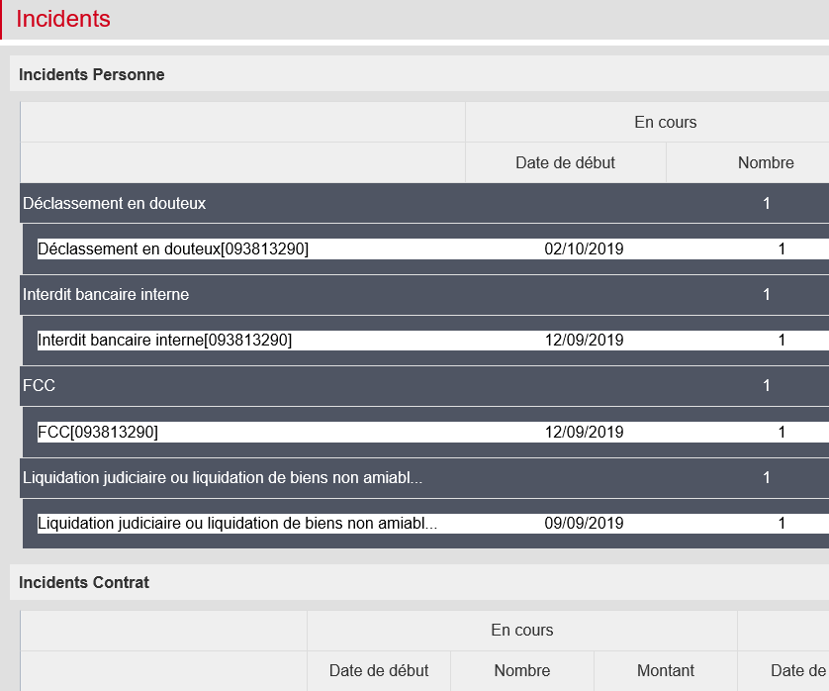
DSC :
DIRIGEANTS ET INCIDENTS

Slide 8
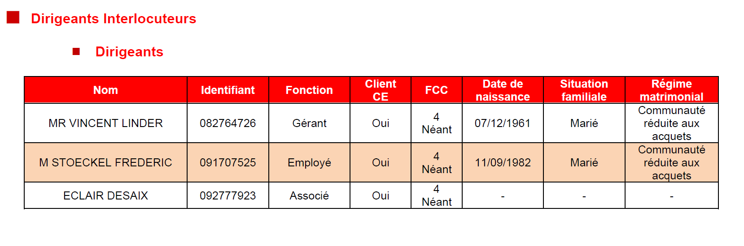
RAPPORTS dsc : crédits et révision annuelle
➔ Le rapport Révision Annuelle est archivé automatiquement dans DSC lors de la validation de la révision annuelle (bouton Enregistrer et Historiser).
Extrait du chapitre Connaissance Client :

Slide 9
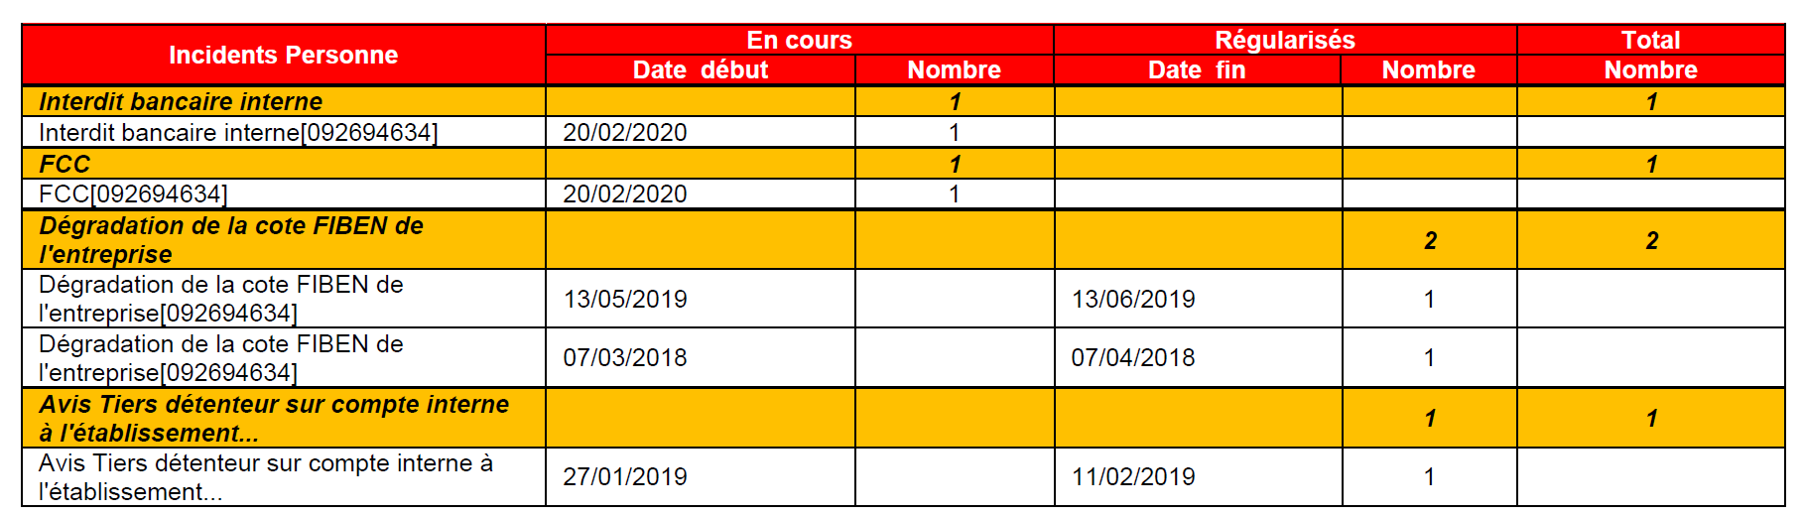
RAPPORTS Dsc : crédits et révision annuelle
Exemple d’incidents pouvant concerner nos clients :
  IB interne,
  FCC,
  Dégradation de la cote FIBEN de l’entreprise,
  ATD.
    Avec indication de la régularisation ou non et de la date de fin.

Slide 10
PROCESSUS

Slide 11
entrée en relation
Périmètre « Entrée en relation » : ouverture de compte pour nouveau client
FCC exigés :
    FCC du SIREN
    FCC du dirigeant
    FCC des représentants légaux
      Représentants légaux selon le type de société :
      SARL, SNC, société en commandite (SCS et SCA), société civile… : le ou les gérants
      SAS : le président et le directeur général, si les statuts lui ont conféré un pouvoir de représentation analogue à celui du président ;
      SA avec Conseil d’administration : le directeur général ;
      Si SA avec directoire et conseil de surveillance : le directeur général unique ou le président du directoire ;
      Si le ou les représentants légaux sont une ou plusieurs personnes morales, il y a lieu d’indiquer la ou les personnes physiques qui représentent légalement cette ou ces personnes morales.
Délai : au maximum à J-2 par rapport à la date d’ouverture (exigence PRISCOP)
Source : Script Synapse Entrée en Relation. Si absence du FCC dirigeant dans le rapport Synapse, ajouter la clé BDF du dirigeant en Interrogation autres clés BDF (par exemple dans le cas d’une association)
Pièce justificative : rapport Synapse.
Archivage du rapport Synapse : Classeur Client / Bancarisation / référence du compte/ ouverture
    Type de document INTERROGATION FIBEN
    Nature INTERROGATION FIBEN
Il n’est pas nécessaire de dupliquer le classement du rapport dans Interrogation BDF FCC-FICP

Slide 12
révision annuelle
Exigences : Pas d’exigence PRISCOP ni réglementaire de consultation du FCC.
Information disponible dans le système :
Rapport DSC / révision annuelle :
  Les FCC des dirigeants sont présents dans « Dirigeants » sur base des liens dirigeants renseignés dans l’application bancaire.
  Le FCC du SIREN est présent dans les indicateurs de Risque/ Incidents avec une alerte sur le poste bancaire du fichage « IB » pour la personne morale
Interrogations FCC :
Source : DSC (Dirigeants et Incidents)
Pièce justificative : rapport DSC de révision annuelle archivé automatiquement dans DSC lors de la validation de la révision annuelle.
Délai : sans objet / rapport figé au moment de la validation de la révision.
Interrogations Synapse script Révision annuelle :
Pièce justificative : rapport Synapse.
Archivage du rapport Synapse : DSC
    Sujet REVISION ,
    Nature REVISION ANNUELLE
    Description : INTERROGATION SYNAPSE jj/mm/aaaa (date d’exécution du script)

Slide 13
octroi de crédit pro-BDR (1/2)
FCC exigés en CEGEE :
    FCC du SIREN
    FCC du dirigeant et des représentants légaux :
    Représentants légaux selon le type de société :
      SARL, SNC, société en commandite (SCS et SCA), société civile… : le ou les gérants
      SAS : le président et le directeur général, si les statuts lui ont conféré un pouvoir de représentation analogue à celui du président ;
      SA avec Conseil d’administration : le directeur général ;
      Si SA avec directoire et conseil de surveillance : le directeur général unique ou le président du directoire ;
      Si le ou les représentants légaux sont une ou plusieurs personnes morales, il y a lieu d’indiquer la ou les personnes physiques qui représentent légalement cette ou ces personnes morales.
    FCC des cautions
    Source pièces crédits et demandes DCE engagements
Délai :
Extrait mode opératoire PRISCOP : « Toutes les interrogations doivent être datées au plus tôt 2 jours avant l'analyse de l'Instructeur(rice)/la demande de financement. Elles doivent néanmoins être systématiquement datées au maximum du jour de la décision d'octroi. »
Précisions :
  Date au plus tôt = date de création de la demande dans DEFI, voire date antérieure à la date de création si elle est matérialisée par le contenu d’une pièce jointe dans DEFI
  Date au plus tard = date de décision banque dans DEFI.

Slide 14
octroi de crédit PRO-BDR(2/2)
Source de données :
La source de données est différente selon que l’entreprise soit cliente de la CEGEE ou non
Clients dans nos livres :
Consultation DSC + Synapse SI nécessaire.
  A l’instar de la révision annuelle, les incidents de fichage FCC du SIREN, et les FCC des dirigeants (sur la base des FCC renseignés dans l’application bancaire) sont présents dans le rapport DSC.
  Pièces justificatives :
    Rapport DSC contenant les interrogations FCC dirigeants et SIREN
    Rapport Synapse : FCC interrogés seulement si présence de cautions.
Client absents de nos livres :
 SYNAPSE.
  Cocher entrée en relation sur le script de demande de concours
  Saisir les clés BDF des FCC demandés,
  Au-delà de 5, effectuer des interrogations unitaires dans synapse.
  Pièce justificative : rapport Synapse
Archivage du rapport Synapse : DEFI
    Sujet FINANCEMENT
    Nature FIBEN
    Description : INTERROGATION SYNAPSE jj/mm/aaaa (date d’exécution du script)

